Slide 1
Государственное учреждение - Свердловское региональное отделение
Фонда социального страхования Российской Федерации
Переход Свердловской области
на «Прямые выплаты»
с 1 января 2021 года
Екатеринбург
2020

Slide 2
Законодательство
с 1 января 2021 года
пункты 2,8,9 статьи 431
Налогового Кодекса утратят силу
С 01.01.2021 Свердловская область переходит на «Прямые выплаты»
ВАЖНО! Право выбора «переходить» или «нет» не будет

Slide 3
Основные документы
Постановление Правительства РФ от 21.04.2011 № 294 «Положение об особенностях назначения и выплаты в 2012 - 2020 годах застрахованным лицам страхового обеспечения по обязательному социальному страхованию на случай временной нетрудоспособности и в связи с материнством и иных выплат в субъектах Российской Федерации, участвующих в реализации пилотного проекта»
Приказ Фонда социального страхования РФ от 24.11.2017 № 579 «Об утверждении форм реестров сведений, необходимых для назначения и выплаты соответствующего вида пособия, и порядков их заполнения»
Приказ Фонда социального страхования РФ от 24.11.2017 № 578 «Об утверждении форм документов, применяемых для выплаты в 2012 - 2019 годах страхового обеспечения и иных выплат в субъектах Российской Федерации, участвующих в реализации пилотного проекта, предусматривающего назначение и выплату застрахованным лицам страхового обеспечения по обязательному социальному страхованию на случай временной нетрудоспособности и в связи с материнством и по обязательному социальному страхованию от несчастных случаев на производстве и профессиональных заболеваний, иных выплат и расходов территориальными органами Фонда социального страхования Российской Федерации»

Slide 4
Прямые выплаты
с 01 января 2021 года
Уплата в полном объеме (100%)
Страховые взносы
Страхователь Работодатель
Возмещение
Расходы
Перечисление
Работник

Slide 5
Размер пособий и формула расчета пособий
не меняется
Изменяется схема взаимодействия отделения Фонда со страхователями и застрахованными лицами (работниками)
ВАЖНО

Slide 6
Первые 3 дня нетрудоспособности как и ранее рассчитываться и выплачиваться бухгалтерией работодателя
ВАЖНО

Slide 7
Пособия и выплаты
ПЕРЕЧИСЛЕНИЕ ПОСОБИЙ РАБОТНИКАМ – ЗАСТРАХОВАННЫМ ЛИЦАМ
Пособие по временной нетрудоспособности
Пособие по беременности и родам
Единовременное пособие женщинам, вставшим на учет в ранние сроки беременности
Единовременное пособие на рождение ребенка
Ежемесячное пособие по уходу за ребенком
Оплата отпуска (сверх ежегодного оплачиваемого отпуска) на весь период лечения и проезда к месту лечения и обратно

Slide 8
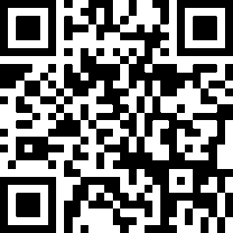
Порядок предоставления документов
ПО 5 ВИДАМ ПОСОБИЙ НАПРАВЛЯЮТСЯ
3 ВИДА ЭЛЕКТРОННЫХ РЕЕСТРОВ СВЕДЕНИЙ
ПРИКАЗ ФСС РФ от 24.11.2017 № 579
«Об утверждении форм реестров сведений, необходимых для назначения и выплаты соответствующего вида пособия, и порядков их заполнения»
Пособие по временной нетрудоспособности,
за исключением пособий по временной нетрудоспособности в связи с производственной травмой и профзаболеванием (код 04, 07)
Пособие по беременности и родам
Единовременное пособие женщинам, вставшим на учет в ранние сроки беременности
Реестр
Единовременное пособие на рождение ребенка
Реестр
Реестр
Ежемесячное пособие по уходу за ребенком

Slide 9
Пособия и выплаты
ВОЗМЕЩЕНИЕ РАСХОДОВ СТРАХОВАТЕЛЯМ- РАБОТОДАТЕЛЯМ
По оплате 4-х дополнительных дней по уходу за
детьми-инвалидами
На выплату пособия по временной нетрудоспособности
за счет межбюджетных трансфертов
На выплату социального пособия на погребение
На предупредительные меры по сокращению производственного травматизма и профзаболеваний

Slide 10
Порядок предоставления документов
НА БУМАЖНОМ НОСИТЕЛЕ С ОПИСЬЮ
(электронный реестр не предусмотрен)
На выплату пособия по временной нетрудоспособности
за счет межбюджетных трансфертов
На выплату пособий по временной нетрудоспособности в связи с производственной травмой и профзаболеванием (код 04, 07)
По оплате 4-х дополнительных дней по уходу за детьми-инвалидами
На выплату социального пособия на погребение
На предупредительные меры по сокращению производственного травматизма и профзаболеваний
Оплата отпуска (сверх ежегодного оплачиваемого отпуска) на весь период лечения и проезда к месту лечения и обратно

Slide 11
Назначение и выплата ежемесячного пособия по уходу за ребенком
Ежемесячное пособие по уходу за ребенком
Первоначальная выплата осуществляется в течение 10 календарных дней со дня получения заявления и документов, необходимых для назначения и выплаты пособия
Последующие выплаты осуществляется с 1 по 15 число месяца, следующего за месяцем, за который выплачивается пособие
Документы для назначения (или продолжения выплаты) пособия
представляются в региональное отделение один раз

Slide 12
Прекращение права застрахованного лица на получение ежемесячного пособия по уходу за ребенком
Страхователь в 3-дневный срок направляет в региональное отделение Фонда уведомление о прекращении права застрахованного лица на получение ежемесячного пособия по уходу за ребенком в следующих случаях
прекращение с работником
трудовых отношений
смерть его ребенка,
либо лишение родительских прав
начало (возобновление) его работы на условиях полного рабочего дня
иные случая прекращения
обстоятельств, наличие которых явилось основанием для назначения и выплаты
соответствующего пособия
очередной ежегодный
отпуск лица, работающего на условиях неполного рабочего времени
начало отпуска по беременности и родам

Slide 13
Выплата пособий перечисляются застрахованному лицу по выбору:
• На банковский счёт с указанием банковских реквизитов (номер расчётного счёта, БИК и наименование банка)
• На банковский счёт с указанием реквизитов платёжной карты «МИР» (только номер карты «МИР»)
• Почтовым переводом (адрес получения почтового перевода) Необходимо подготовить точную информацию о месте регистрации и месте жительства, указав индекс
ВНИМАНИЕ! Пособие перечисляется только по реквизитам застрахованного лица (т.е. получателя пособия), на банковские реквизиты родственников пособия НЕ ПОСТУПЯТ!

Slide 14
С 01.01.2021 уплата страховых взносов по соответствующему виду обязательного социального страхования осуществляется в установленном порядке в полном объеме без уменьшения на сумму расходов. «Зачетный принцип» уплаты страховых взносов не действует.
С 01.01.2021 расходы в форме 4-ФСС не отражаются
(Приказ ФСС РФ от 28.03.2017 № 114, Приказ ФСС РФ от 26.09.2016 № 381).
С 01.01.2021 расходы в Приложении 2 таблицы 1 Расчета по страховым взносам (РСВ) не отражаются (п. 10.2, п.10.12 Приказа ФНС России от 18.09.2019 N ММВ-7-11/470@).

Slide 15
Обязанности регионального отделения ФСС РФ
расчет и выплата пособий работающим гражданам
удержание и перечисление НДФЛ (без учёта стандартных налоговых вычетов)
выдача справок 2-НДФЛ (по запросу физического лица)
выдача справок о доходах для субсидий и т.п.
удержание алиментов из сумм назначенных пособий
В соответствии с п. 9 Постановления Правительства Российской Федерации от 21.04.2011 № 294 начисленные суммы пособий, не полученные в связи со смертью застрахованного лица, выплачиваются в порядке, установленном гражданским законодательством Российской Федерации.

Slide 16
Подготовительный период
Мероприятия по переходу к реализации проекта Прямые выплаты
довести до сведения работников о новом порядке выплаты пособий с 01.01.2021
проинформировать работников о возможных способах получения пособий
заблаговременно собрать заявления по форме, утвержденной приказом ФСС РФ от 24.11.2017 № 578, у работников, находящихся в отпуске по уходу за ребенком
довести до сведения получателей сроки выплаты пособия
провести подготовительную работу по внедрению или доработке программного обеспечения для формирования электронных реестров пособий
заблаговременно перейти на электронный больничный лист
Кроме того, необходимо представить до 01.12.2020 список получателей ежемесячного пособия по уходу за ребенком до 1,5 лет, продолжающих получать пособие после 01.01.2021, в филиал отделения Фонда
ВНИМАНИЕ! Предварительный список о застрахованных лицах, продолжающих получать пособие по уходу за ребенком после 01.01.2021, НЕ ЗАМЕНЯЕТ обязанность страхователя направить реестр сведений, необходимых для назначения и выплаты пособия (ФОРМА РЕЕСТРА утверждена Приказом ФСС РФ от 24.11.2017 № 579)

Slide 17
Социальная коммуникационная платформа «Социальный навигатор»

Slide 18
Мобильное приложение «Социальный навигатор» - это удобный сервис для оперативного доступа к информации о деятельности и услугах Фонда cоциального cтрахования РФ.
Благодаря мобильному приложению «Социальный навигатор» Вы сможете:
Ознакомиться с информацией об услугах
Посмотреть перечень необходимых документов
Самостоятельно рассчитать размер пособия
Узнать о возможных способах подачи документов
Найти ближайшее отделение Фонда
Ознакомиться с режимом работы отделения
Отследить ход предоставления услуг
Просмотреть новости Фонда
Подать обращение в Фонд

Slide 19
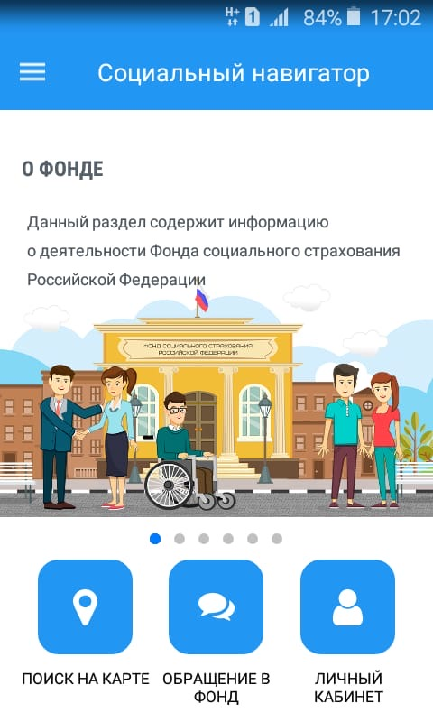
РАЗДЕЛ «О ФОНДЕ»
Информация о деятельности ФСС РФ представлена на трех вкладках:
новости Фонда
текущая деятельность
проекты развития

Slide 20
РАЗДЕЛ «МАТЕРИНСТВО»
Информация о пособиях, полагающихся при беременности и рождении ребенка:
до родов
после родов

Slide 21
РАЗДЕЛ «ВРЕМЕННАЯ НЕТРУДОСПОСОБНОСТЬ»
Информация о пособиях по временной нетрудоспособности:
общие заболевания
несчастный случай и профзаболевание
уход за больным членом семьи

Slide 22
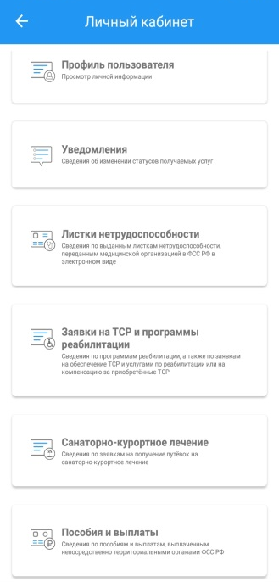
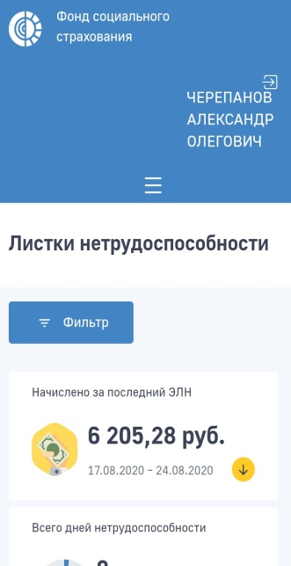
В личном кабинете приложения «Социальный навигатор» вы сможете:
просмотреть свою личную информацию (серию и номер паспорта, СНИЛС)
сведения об изменении статуса получаемых услуг
сведения по выданным Вам листкам нетрудоспособности (период нетрудоспособности, начисления за период нетрудоспособности)
сведения по пособиям и выплатам, выданным непосредственно территориальными органами ФСС РФ
(отображение пособия или выплаты застрахованному в виде списка.
Вы выбираете конкретное пособие, и приложение переправляет вас на форму отслеживания интересующей Вас информации) *
личное обращение в ФСС РФ
*Информация доступна только для застрахованных, работодатели которых зарегистрированы в территориальном отделении ФСС региона – участника проекта «Прямые выплаты»
Информация о проекте «Прямые выплаты» находится во вкладке «Проекты развития», в разделе «О фонде»

Slide 23
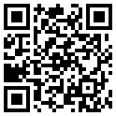
Скачать приложение «Социальный навигатор» из Google Play Store
Полное руководство пользователя для приложения доступно по ссылке: http://sn.fss.ru/manual/
Приложение «Социальный навигатор» можно установить на смартфон с операционной системой Android версии 5.1 и выше.
Посмотреть свои выплаты Вы сможете в разделе «Личный кабинет»,
авторизовавшись в приложении «Социальный навигатор» через портал «Госуслуги»

Slide 24
ОЗНАКОМИТЬСЯ С ЛИЧНЫМ КАБИНЕТОИ ЗАСТРАХОВАННОГО И СТРАХОВАТЕЛЯ
ЛИЧНЫЕ КАБИНЕТЫ lk.fss.ru
Личный кабинет страхователя размещен в интернете по адресу:
https://cabinets.fss.ru/insurer/
личный кабинет получателя услуг - по адресу:
https://lk.fss.ru/recipient/
для доступа в личные кабинеты используются те же логин и пароль,
что и для Единого портала госуслуг

Slide 25
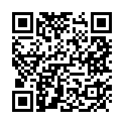
Контактная информация
Телефон «горячей линии»
+7 (343) 371-98 -63
Е-mail: info@ro66.fss.ru
r66.fss.ru
Раздел «ПРЯМЫЕ ВЫПЛАТЫ»
Телеграмм-канал «Прямые выплаты ФСС»
https://t.me/PV_r66_fss

